Slide 1
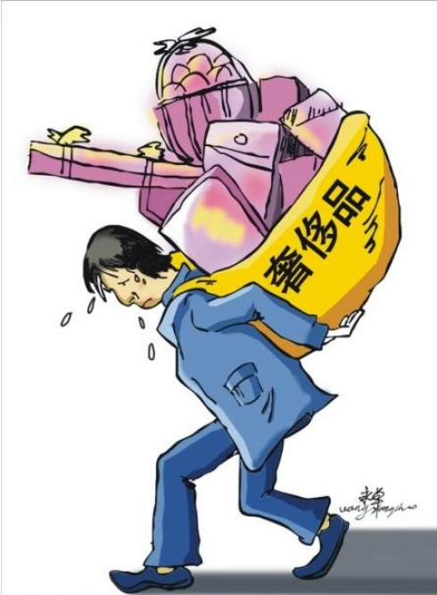
单元总结学案
网络构建区
核心整合区
热点探究区

Slide 2
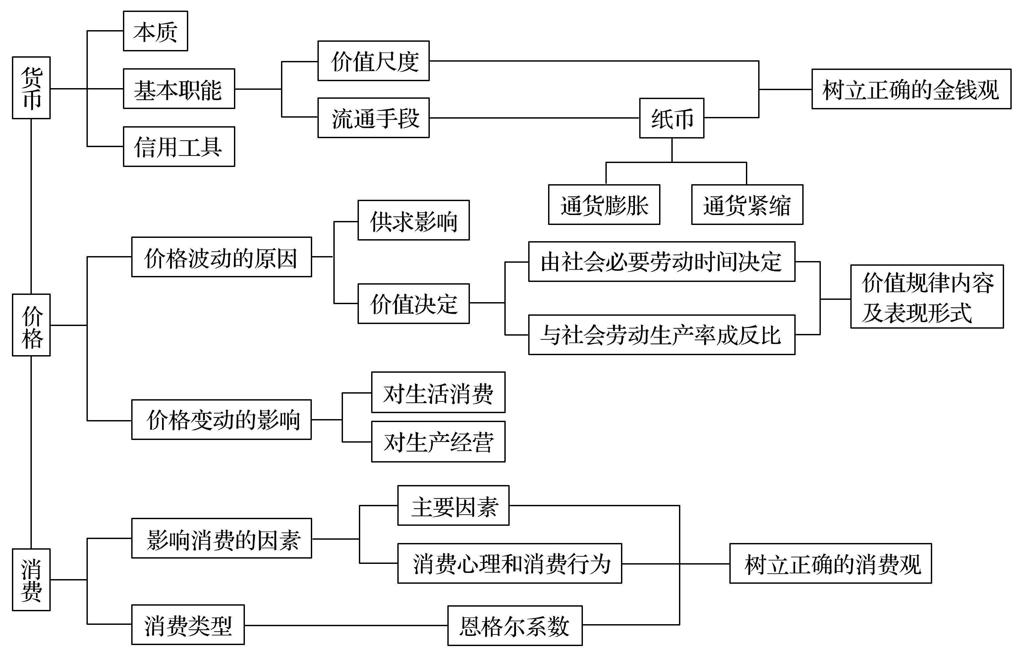
网络 · 构建区
返回

Slide 3
核心 · 整合区
1.汇率与企业生产、消费水平的关系
(1)企业生产：保持人民币币值稳定，可以实现出口企业的稳定发展，从而促进我国的经济的发展。
(2)消费水平：减少国外市场活动对国内市场的影响，稳定物价，提高人民的生活水平。

Slide 4
2.价格与价值、供求的关系
(1)价值决定价格。商品的价值量是由社会必要劳动时间决定的，同社会劳动生产率成反比。
(2)供求关系影响价格。供不应求时，价格上升；供过于求时，价格下降。
3.价格与经济持续健康发展的关系
(1)价格变动对居民消费的影响。①一般说来，价格上升，需求量减少；价格降低，需求量增加。②价格变动对生活必需品需求量的影响比较小，对高档耐用品需求量的影响比较大。③消费者对既定商品的需求，还受相关商品价格变动的影响。

Slide 5
(2)价格变动对生产的影响：①调节产量。某种商品价格下降，获利减少，生产者会减少产量；相反会增加产量。②调节生产要素的投入。为了降低成本，哪种生产要素的价格下降，生产者就会增加这种要素的使用量，相反会减少这种要素的使用量。
4.消费与经济持续健康发展的关系
(1)收入是消费的基础和前提。在其他条件不变的情况下，当前可支配收入越多，消费量就越大；未来预期收入高，消费水平就可能高；收入差距过大，社会总体消费水平就会降低。保持经济稳定增长，增加居民收入，健全社会保障体系，提升居民的消费信心，完善收入分配政策，调节社会收入差距，实现社会公平，提高社会总体消费水平。

Slide 6
(2)消费心理影响消费行为。消费者树立正确的消费观，量入为出，适度消费；避免盲从，理性消费；保护环境，绿色消费；勤俭节约，艰苦奋斗。
(3)物价影响消费。稳定物价，扩大内需。促进经济持续健康发展。
返回

Slide 7
热点 · 探究区
背景材料
促进消费结构转型升级
统计数据显示，国庆黄金周期间共有超过7.4亿人次出行。在此期间，全国零售和餐饮企业实现销售总额约10 820亿元，比去年同期增长11%。国家统计局公布的数据显示，今年上半年，第一产业、第二产业、第三产业增加值占国内生产总值的比重分别为6.8%、43.7%、49.5%。“互联网＋”模式的蓬勃发展也让更多的企业从卖产品转向卖服务，进一步助推了服务消费的发展。
商务部研究院发布的《2017中国消费市场发展报告》指出，与过去消费结构相比，我国居民消费正在由生存型向发展型消费升级、由物质型向服务型消费升级、由传统向新型消费升级，并且这一升级的趋势正在加速。

Slide 8
知识链接
1.收入是消费的基础和前提。黄金周期间全国零售和餐饮企业实现销售总额约10 820亿元。
2.消费心理也影响人们的消费行为。当前人们的生活水平提高了，求实心理主导消费行为。
3.从交易方式看，零售和餐饮消费属于钱货两清的消费；从消费的目的看，属于享受资料消费。
4.消费结构改善，消费水平提高。与过去消费结构相比，我国居民的消费趋势正在加速。

Slide 9
创新演练
1.2017年8月17日，某旅游网发布了《2015暑期出境游盘点报告》。《报告》指出，今年 暑期出境游人次同比去年增长了约2倍，增长率达到198%。出境游市场如此火爆可能得益于( )
①旅游目的地国家或地区简化签证手续、便捷游客行程
②中国内地公民的消费观念变化，超前消费观念深入人心 ③人民币币值稳定，对周边国家(地区)货币总体升值 ④中国改革开放以来经济发展成就巨大，国际收支平衡
A.①③ B.①④ C.②③ D.③④
解析答案

Slide 10
解析 旅游目的地国家或地区简化签证手续、便捷游客行程有利于方便游客出境游，故①正确。
出境游不一定是超前消费，排除②。
人民币币值稳定，对周边国家(地区)货币总体升值有利于外出旅游，故③正确。
④无关。本题答案选A。
答案 A

Slide 11
2.下表是两种电子商务模式B2C(Business To Customer)和O2O(Online To Offline)的比较。
B2C | 是企业通过互联网为消费者提供网上零售商店，消费者在网上购物，再通过物流公司把商品送到消费者手中
O2O | 是在线上购买或预订商品、服务，再到线下消费，可使消费者获得比线下直接消费更便宜的价格
从表中可见( )
A.B2C满足了人们的从众心理，O2O满足了人们的求实心理
B.B2C减少了商品的流通环节，O2O避免了商家的欺诈现象
C.B2C使商家扩大了消费群体，O2O改善了居民的消费结构
D.B2C较适合家居服装等商品，O2O较适合餐饮娱乐等产品
解析答案
返回

Slide 12
解析 材料看不出人们的消费心理，排除A。
O2O不一定避免商家的欺诈现象，排除B。
两种模式都有利于使商家扩大消费群体，改善居民的消费结构，排除C。
答案 D
返回

Slide 13
本课结束
www.91taoke.com
更多精彩内容请登录：

